Slide 1
W roku szkolnym 2010/2011 realizowaliśmy projekt pt.: „Jak mogę wpłynąć na świadomość ekologiczną społeczności lokalnej?”

Slide 2
Cele projektu
Uświadomienie społeczności lokalnej ich własnego wpływu na stan środowiska naturalnego.
Zapoznanie ze skutkami niewłaściwego gospodarowania człowieka na ziemi.
Włączenie uczniów w działania na rzecz recyklingu.
Motywowanie mieszkańców gminy do zmiany kultury zachowania, szanowania środowiska naturalnego.

Slide 3
Etapy realizacji
Umieszczenie treści programu w planie pracy zespołu projektowego.
Stworzenie planu pracy, przydział zadań, ustalenie kalendarza związanego z realizacją projektu.
Przygotowanie ulotek rozpowszechniających treści ekologiczne, skierowane do mieszkańców poszczególnych wiosek.
Przeprowadzenie akcji - tropienie miejsc najbardziej zanieczyszczonych oraz wykonanie dokumentacji fotograficznej.
Warsztaty artystyczne „na zakupy tylko z ekologiczną torbą” (torby i opakowania na prezenty) – wystawa.
Wykonanie prezentacji multimedialnej w celu podsumowania prac projektowych i prezentacji przy okazji zebrania z rodzicami.

Slide 4
W ramach projektu, w miesiącu grudniu, odbywały się warsztaty, na których robiliśmy opakowania na świąteczne prezenty.

Slide 5
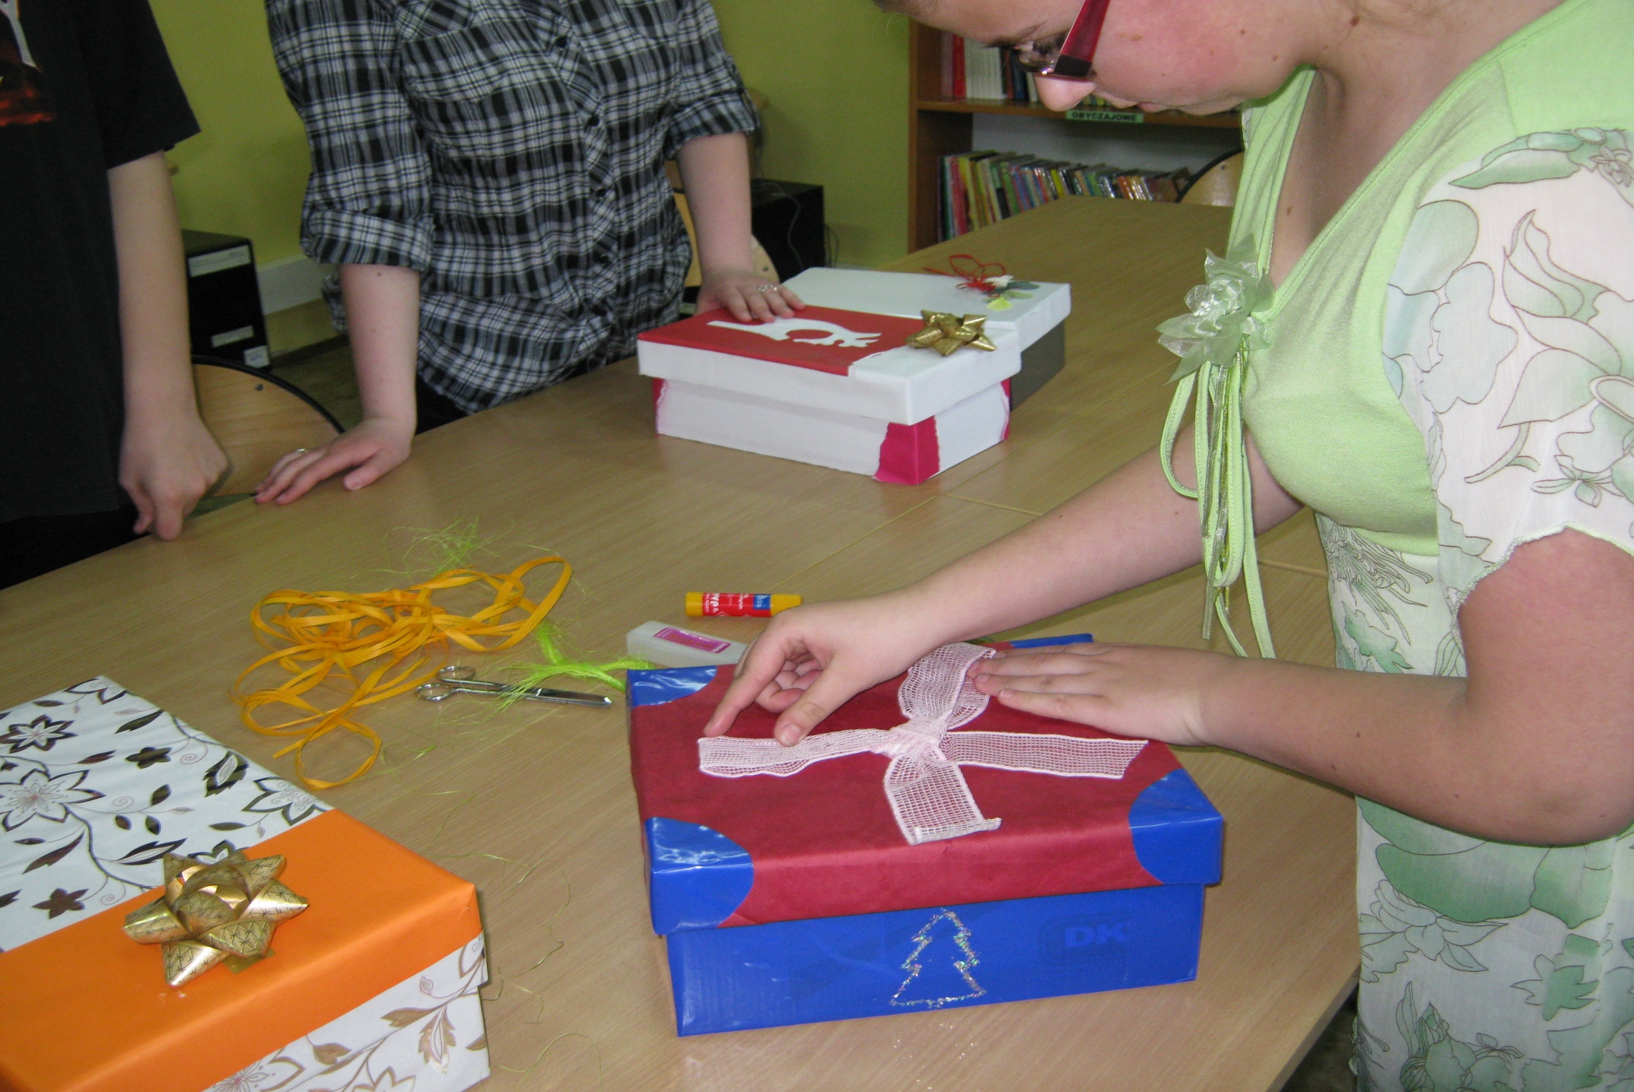

Slide 6
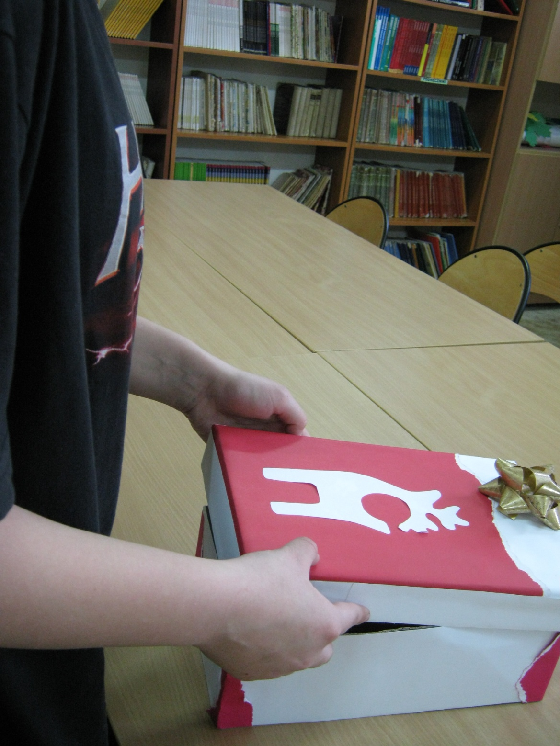

Slide 7
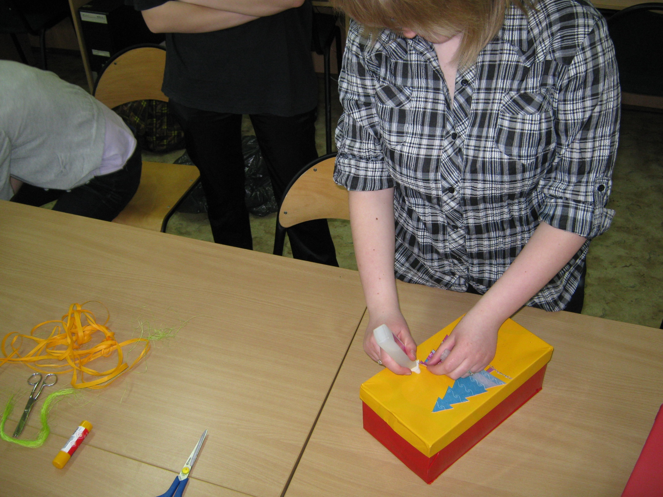

Slide 8
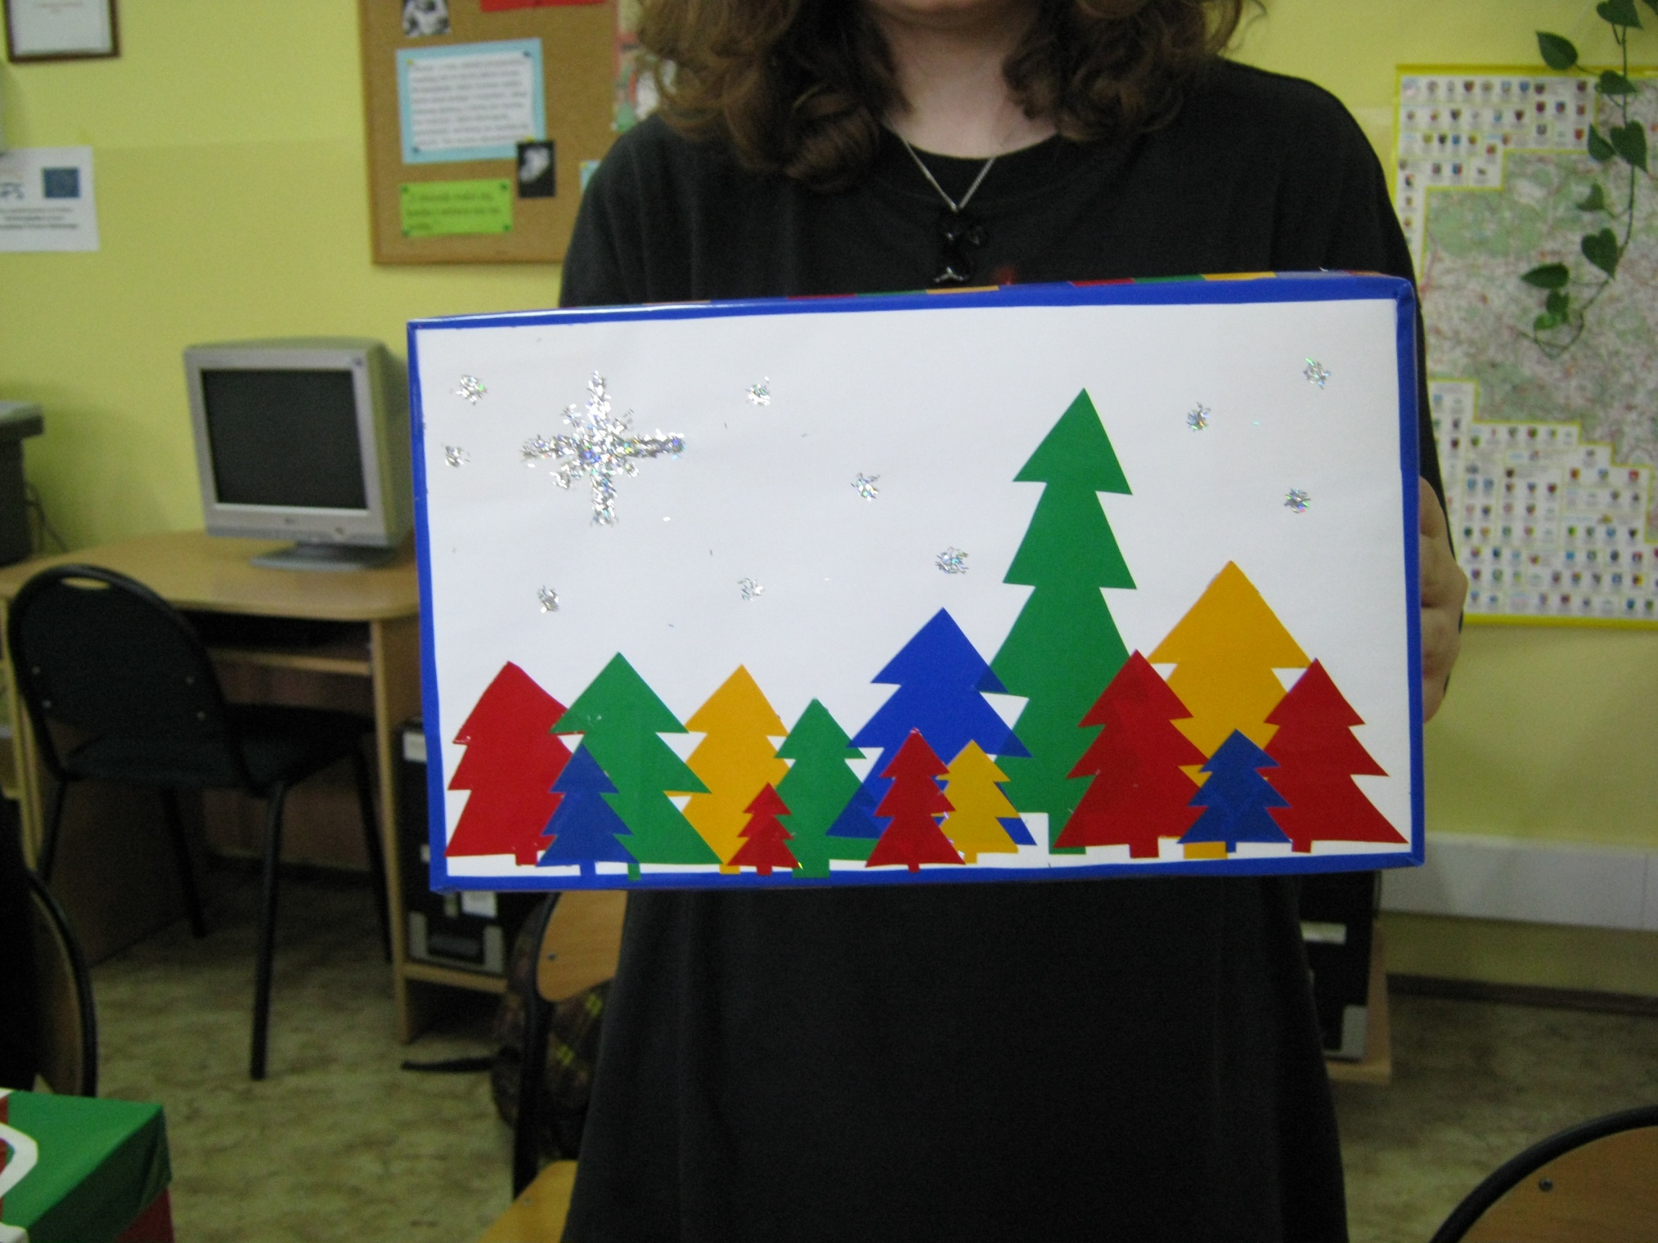

Slide 9
Pudełka po butach znalazły swoje zastosowanie jako opakowania na prezenty.
Proszę się przyjrzeć, czy opakowania na prezenty przypominają pudełka po butach?

Slide 10
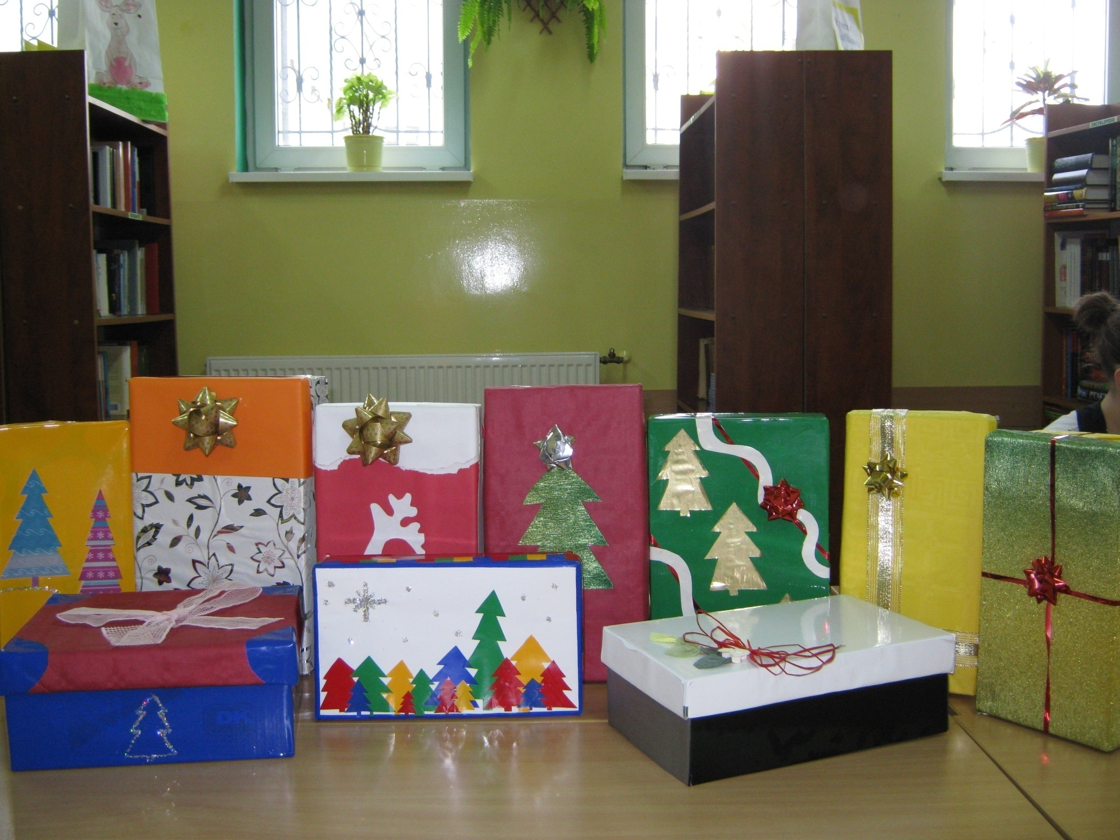

Slide 11
Od marca zaczęliśmy pracować nad ekologicznymi torbami na zakupy.
Naszym zadaniem było wykonanie torby z motywem świąt Wielkiej Nocy oraz hasłem zachęcającym do rezygnacji z tradycyjnej reklamówki.

Slide 12
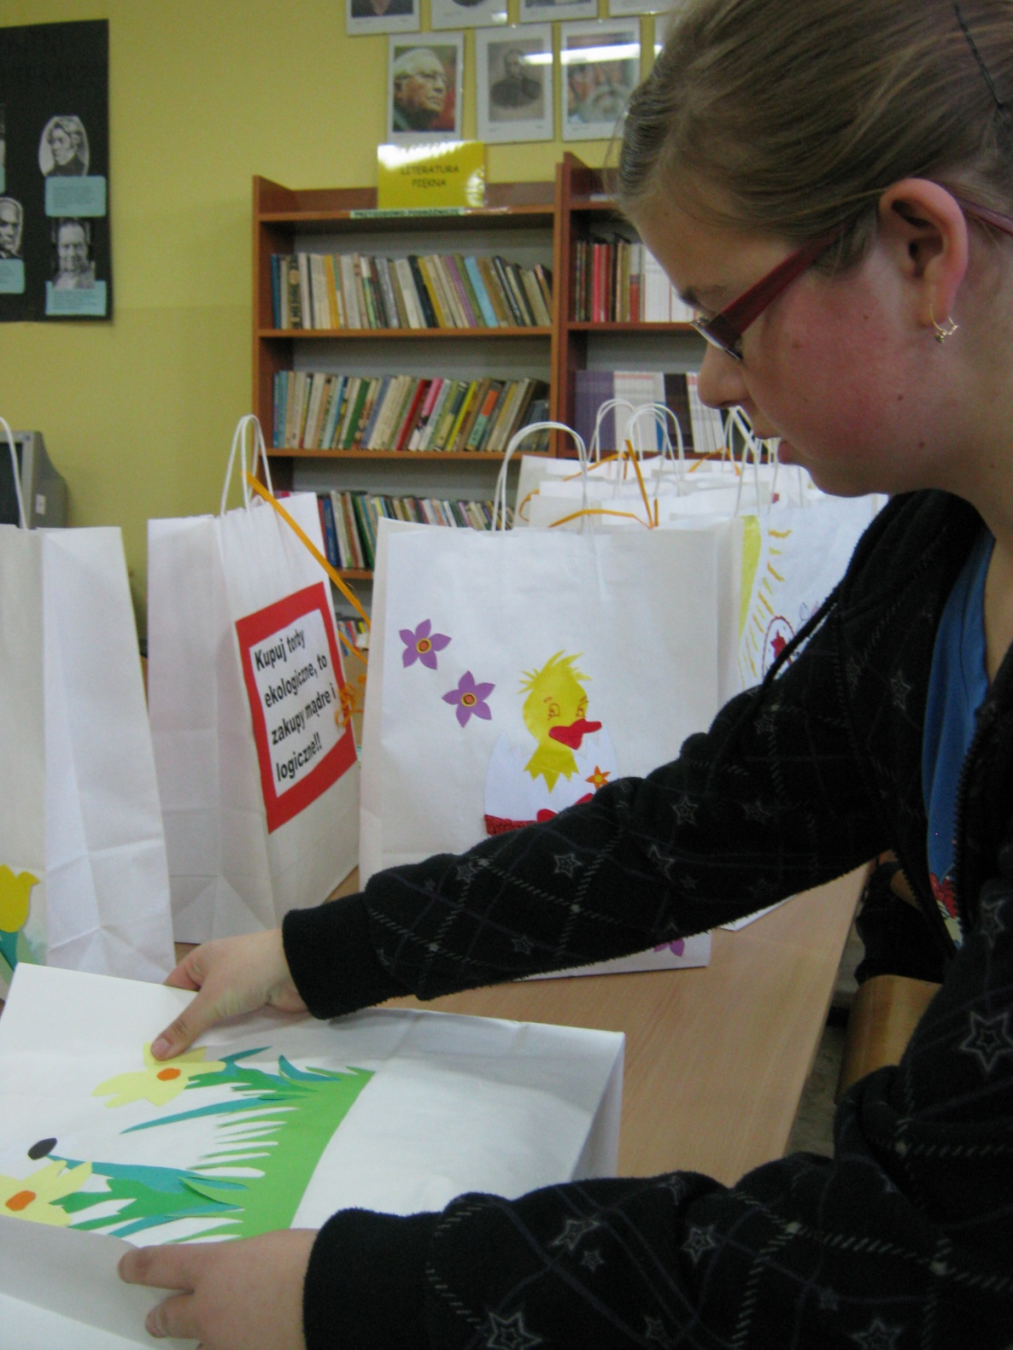

Slide 13
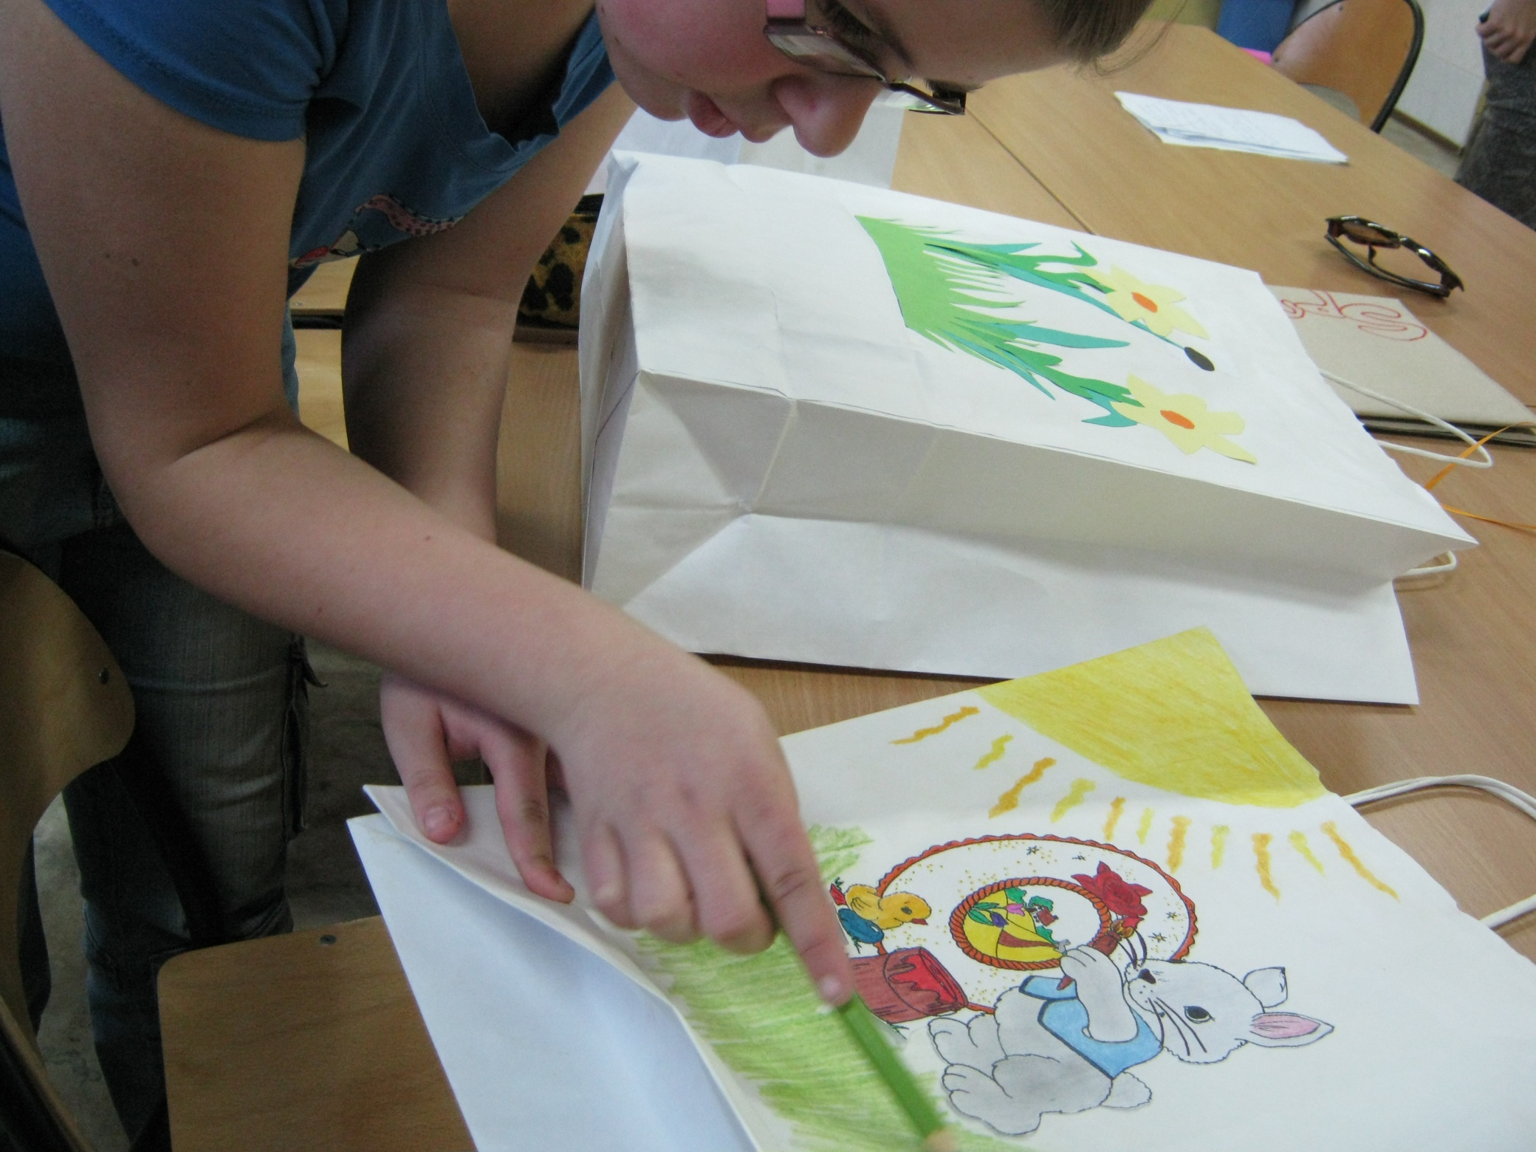

Slide 15
Wspólnie z grupą projektową „Ekologiczna szkoła – prawda czy mit” wykonaliśmy 11 toreb. Zorganizowaliśmy wystawę na korytarzach szkolnych dla uczniów naszego gimnazjum.

Slide 16
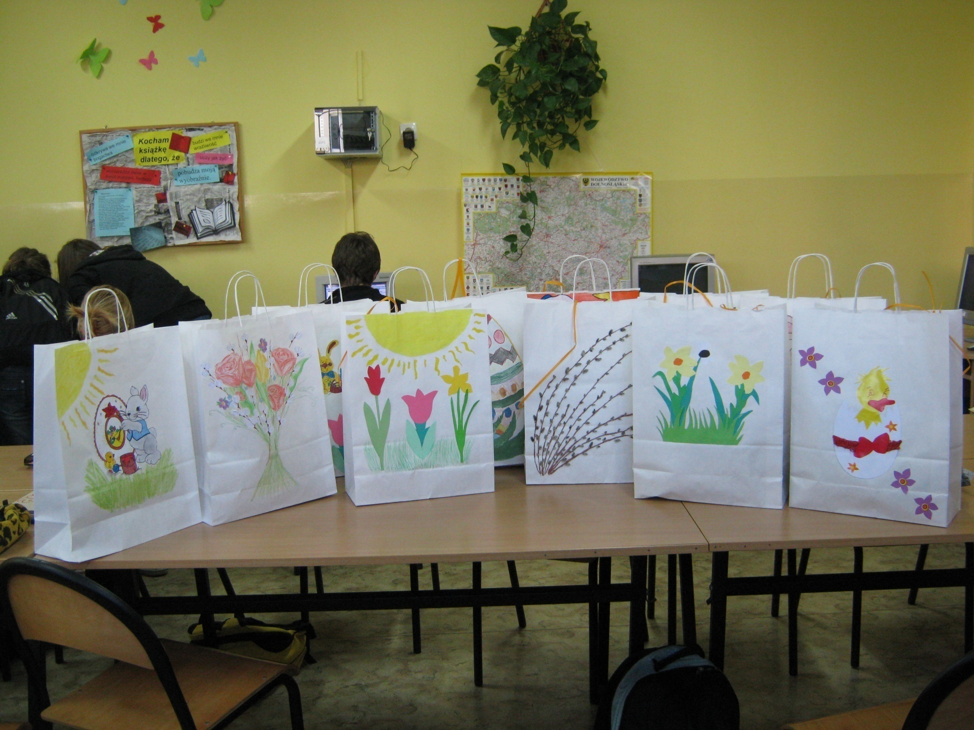

Slide 17
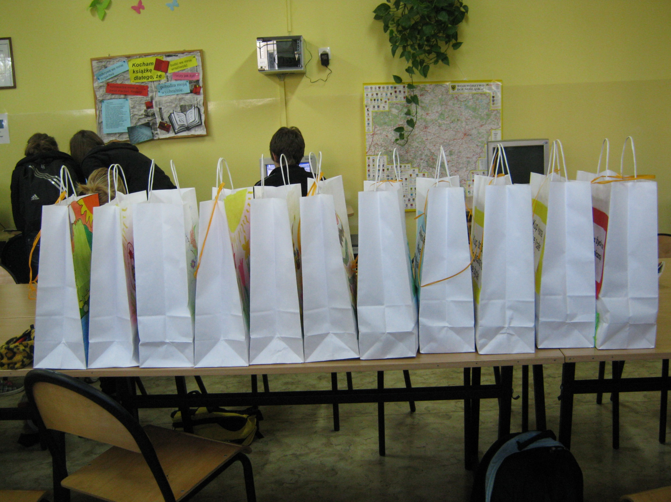

Slide 18
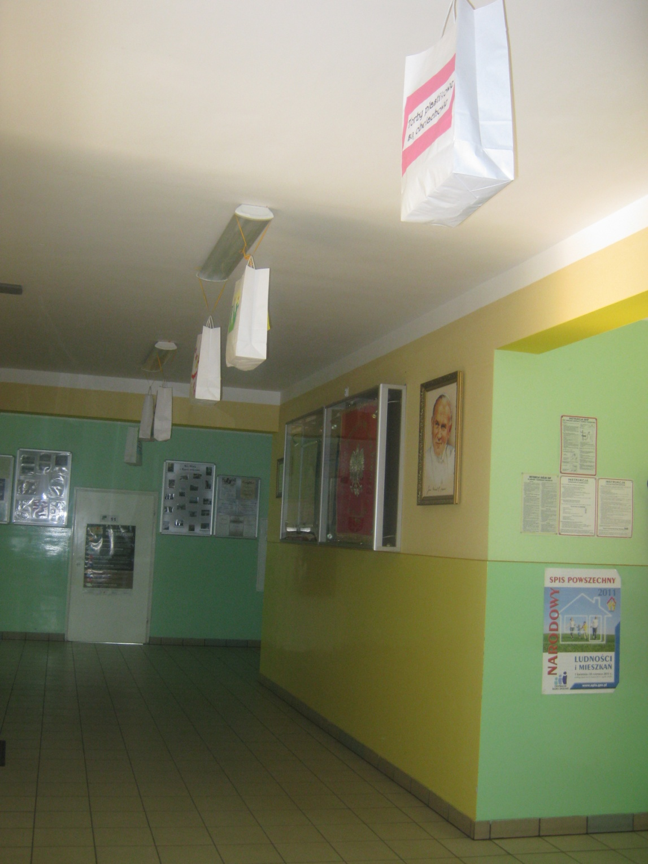

Slide 19
Po feriach zimowych zajęliśmy się projektowaniem ulotki, zawierającej treści ekologiczne, skierowane do mieszkańców naszej gminy.

Slide 20
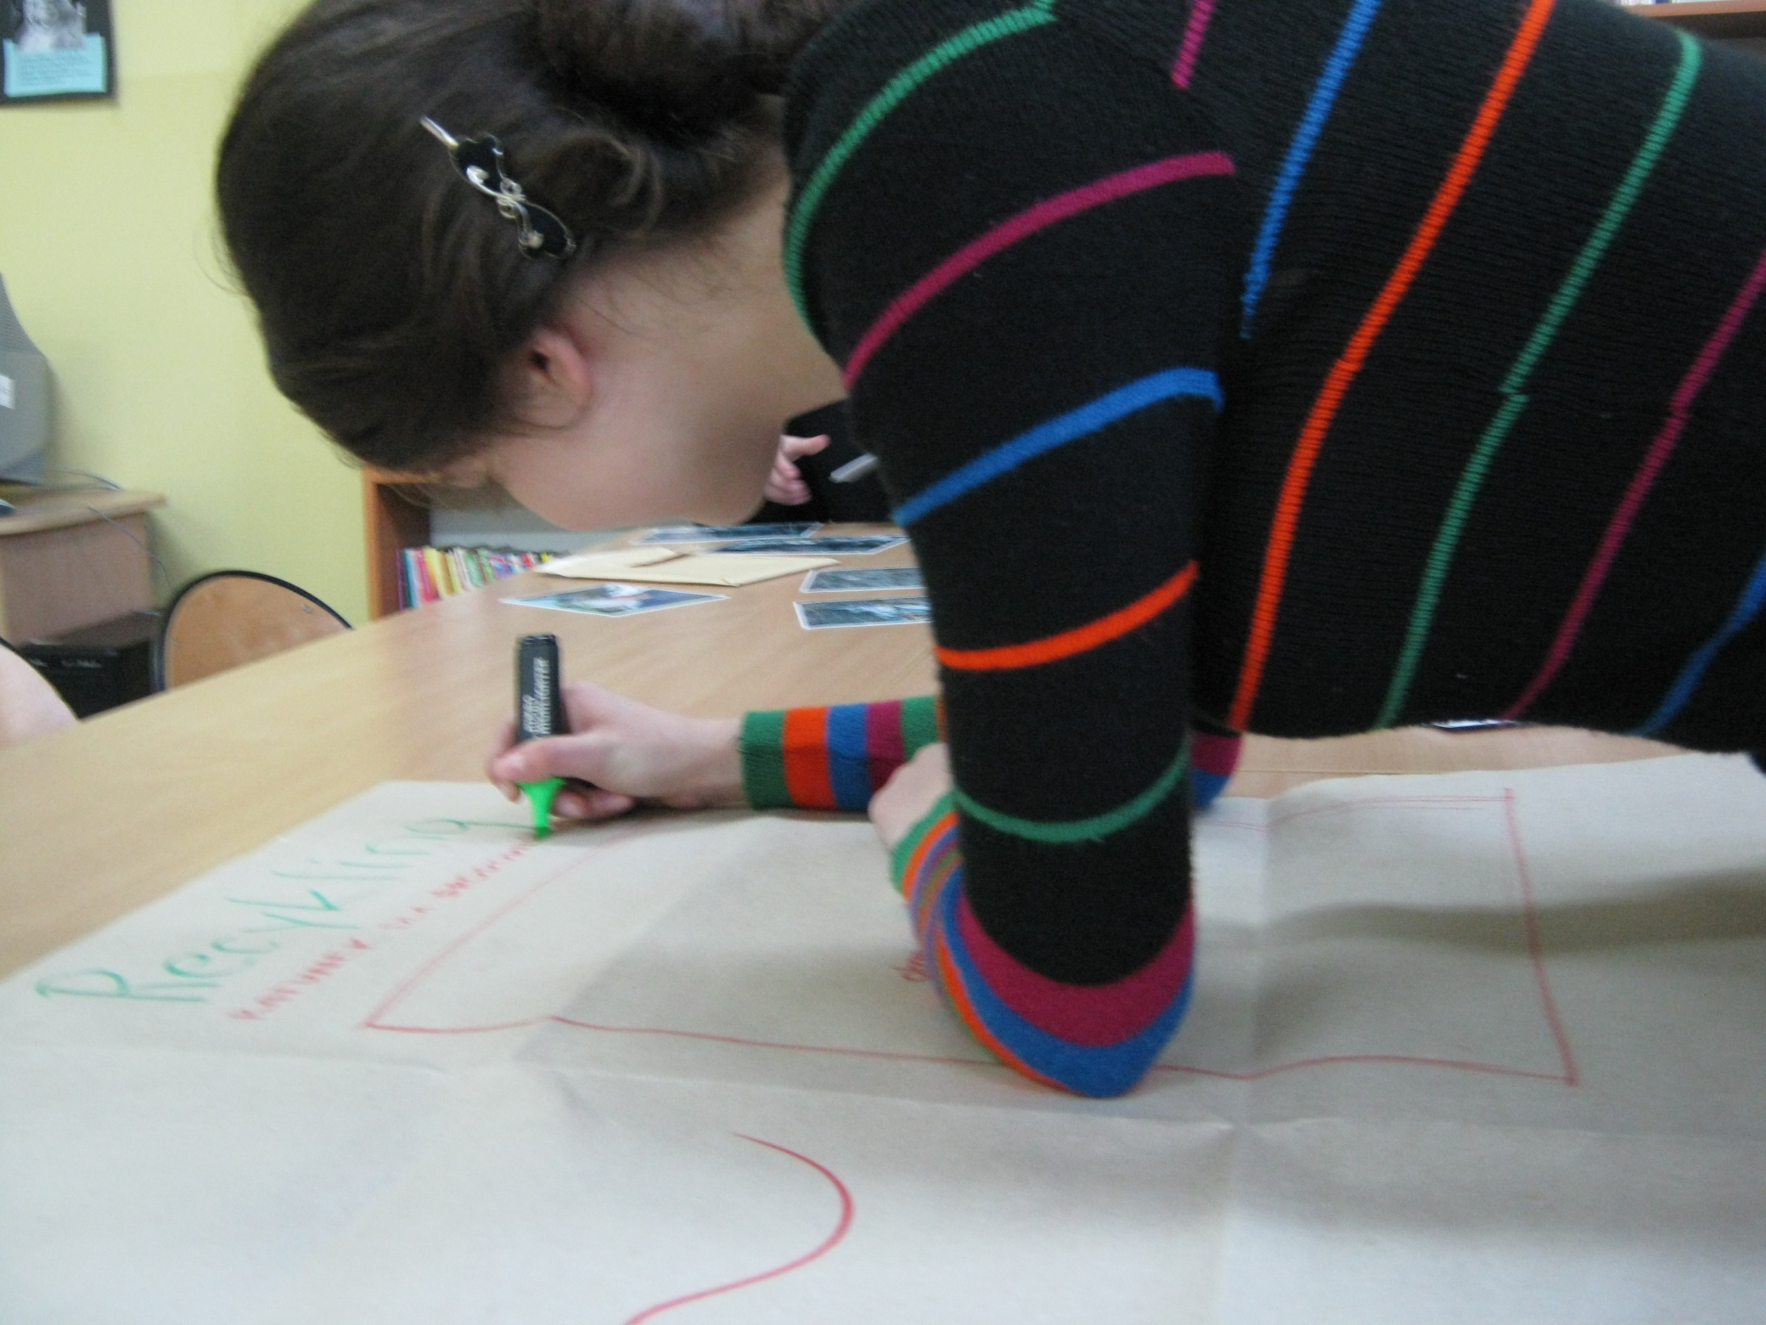

Slide 21
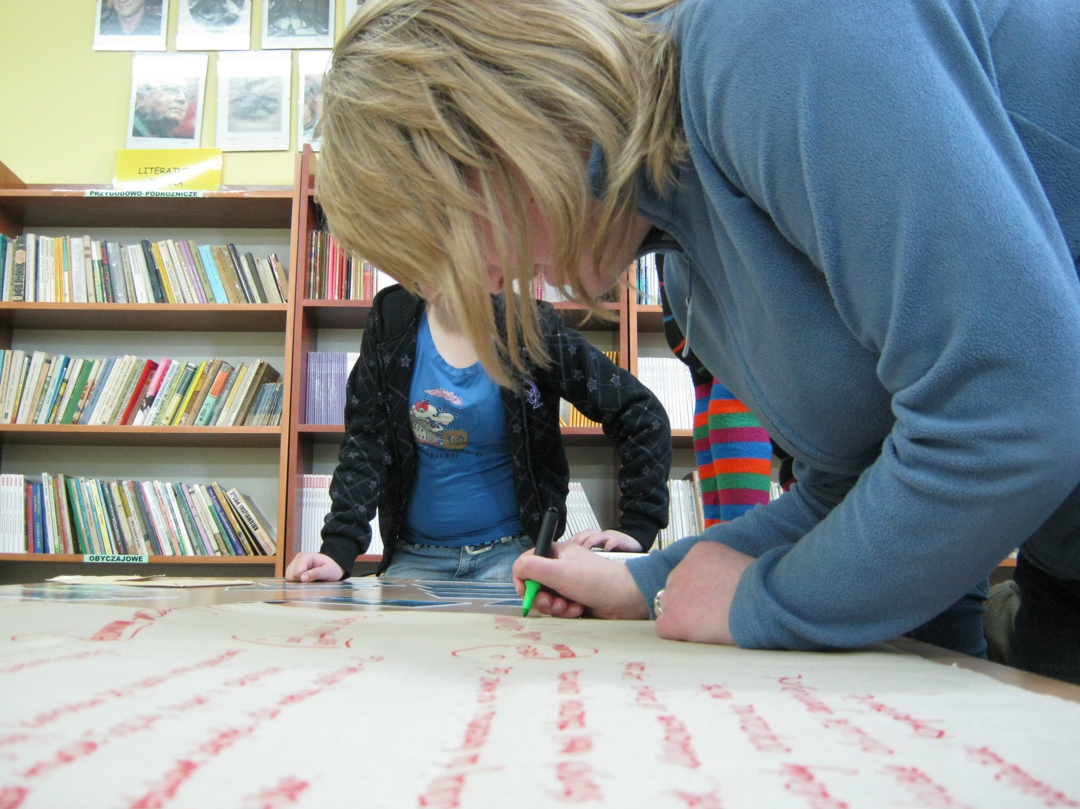

Slide 22
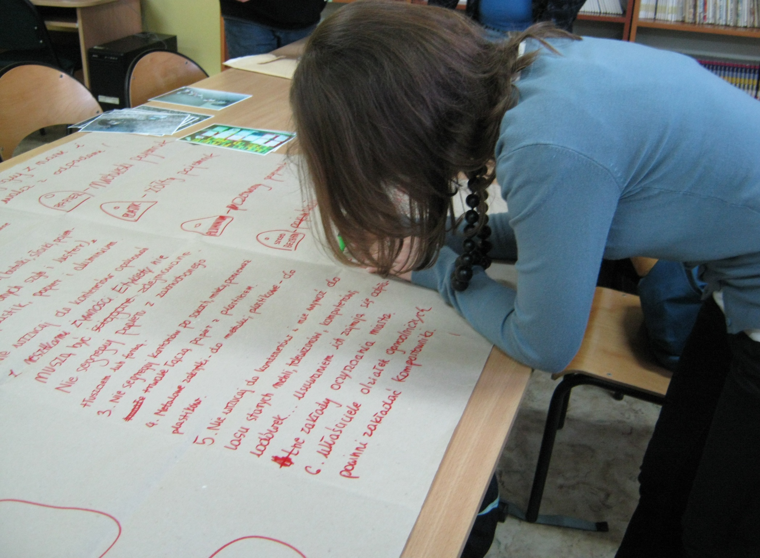

Slide 23
Drukowanie ulotek

Slide 24
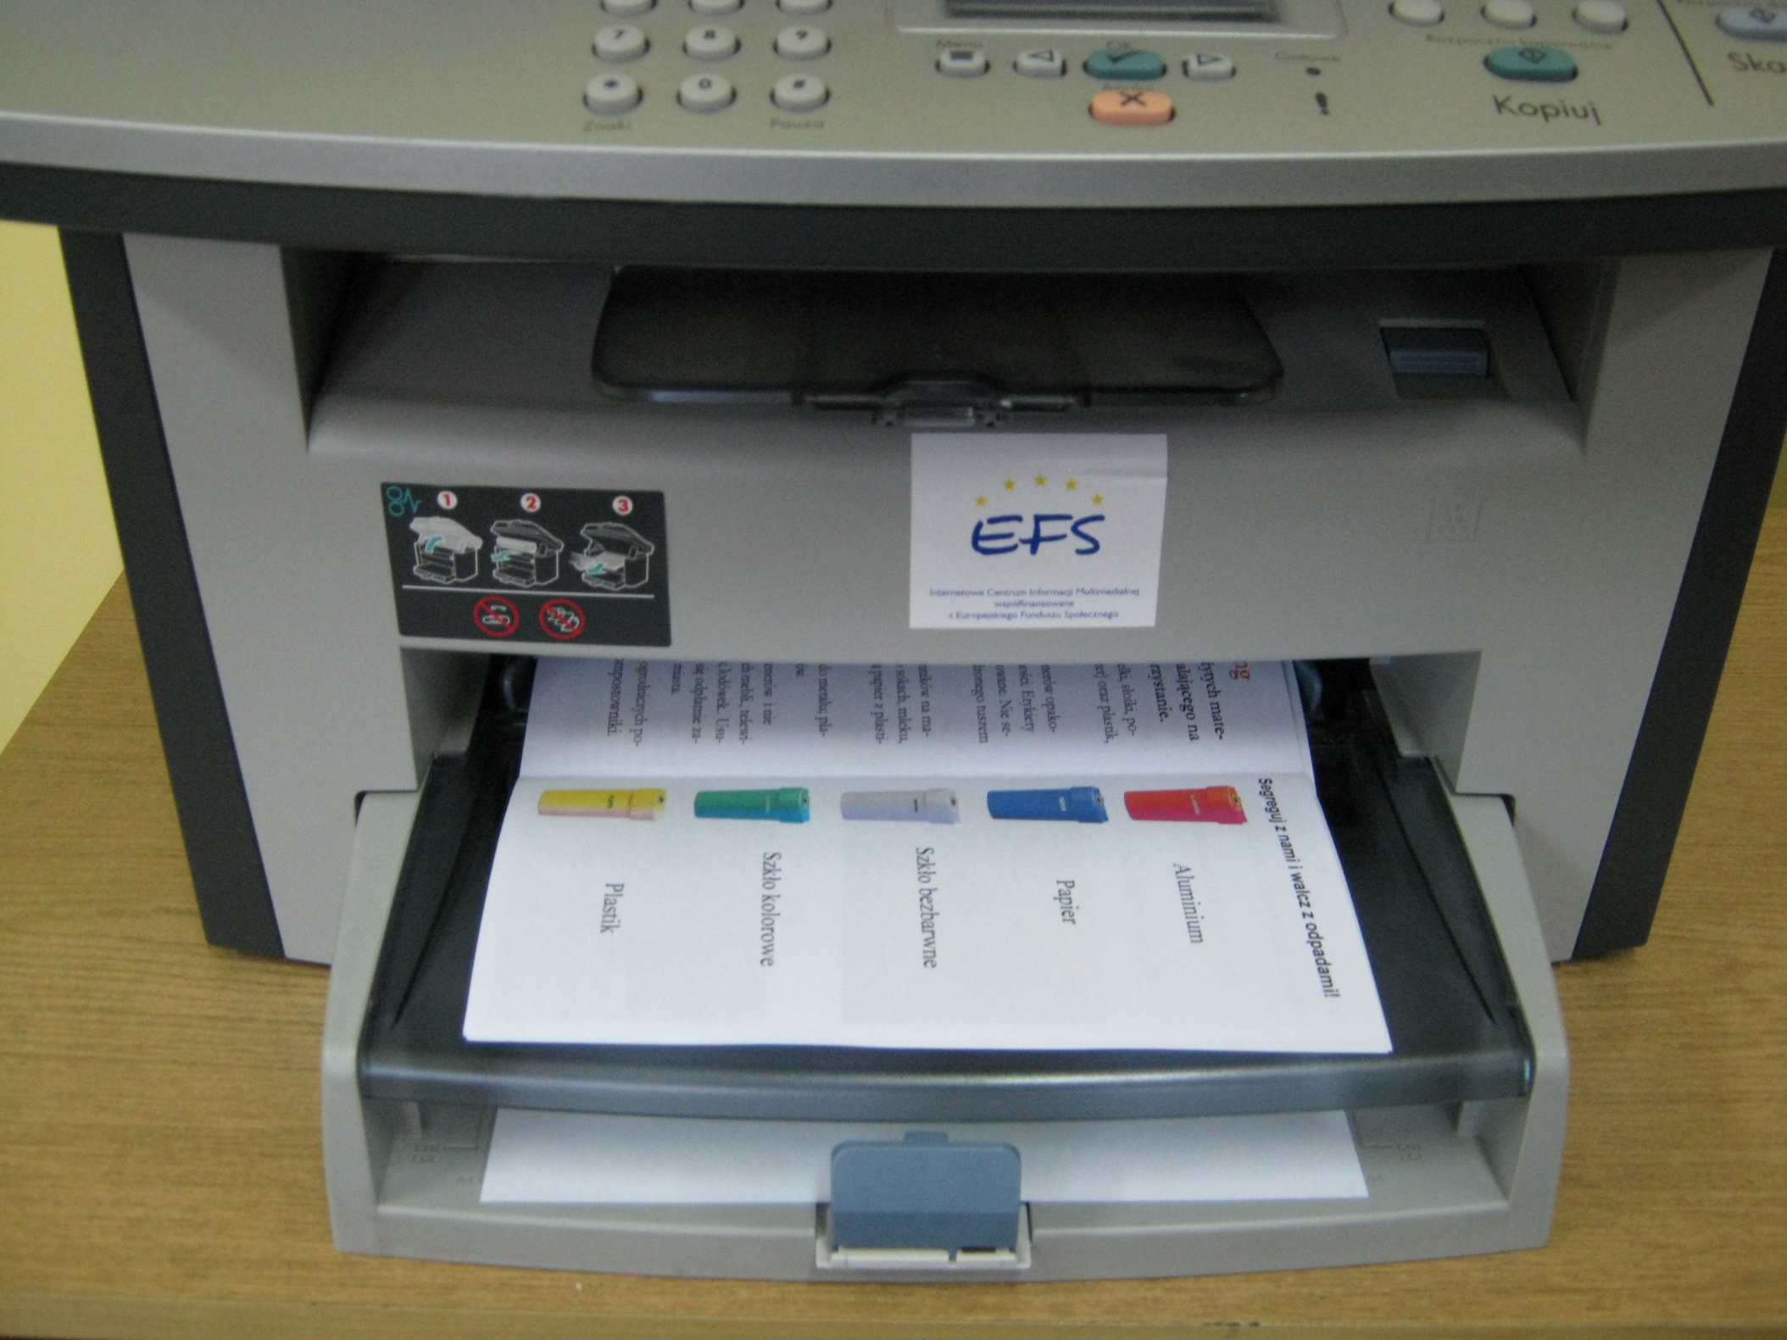

Slide 25
Ulotka w gotowej formie

Slide 26
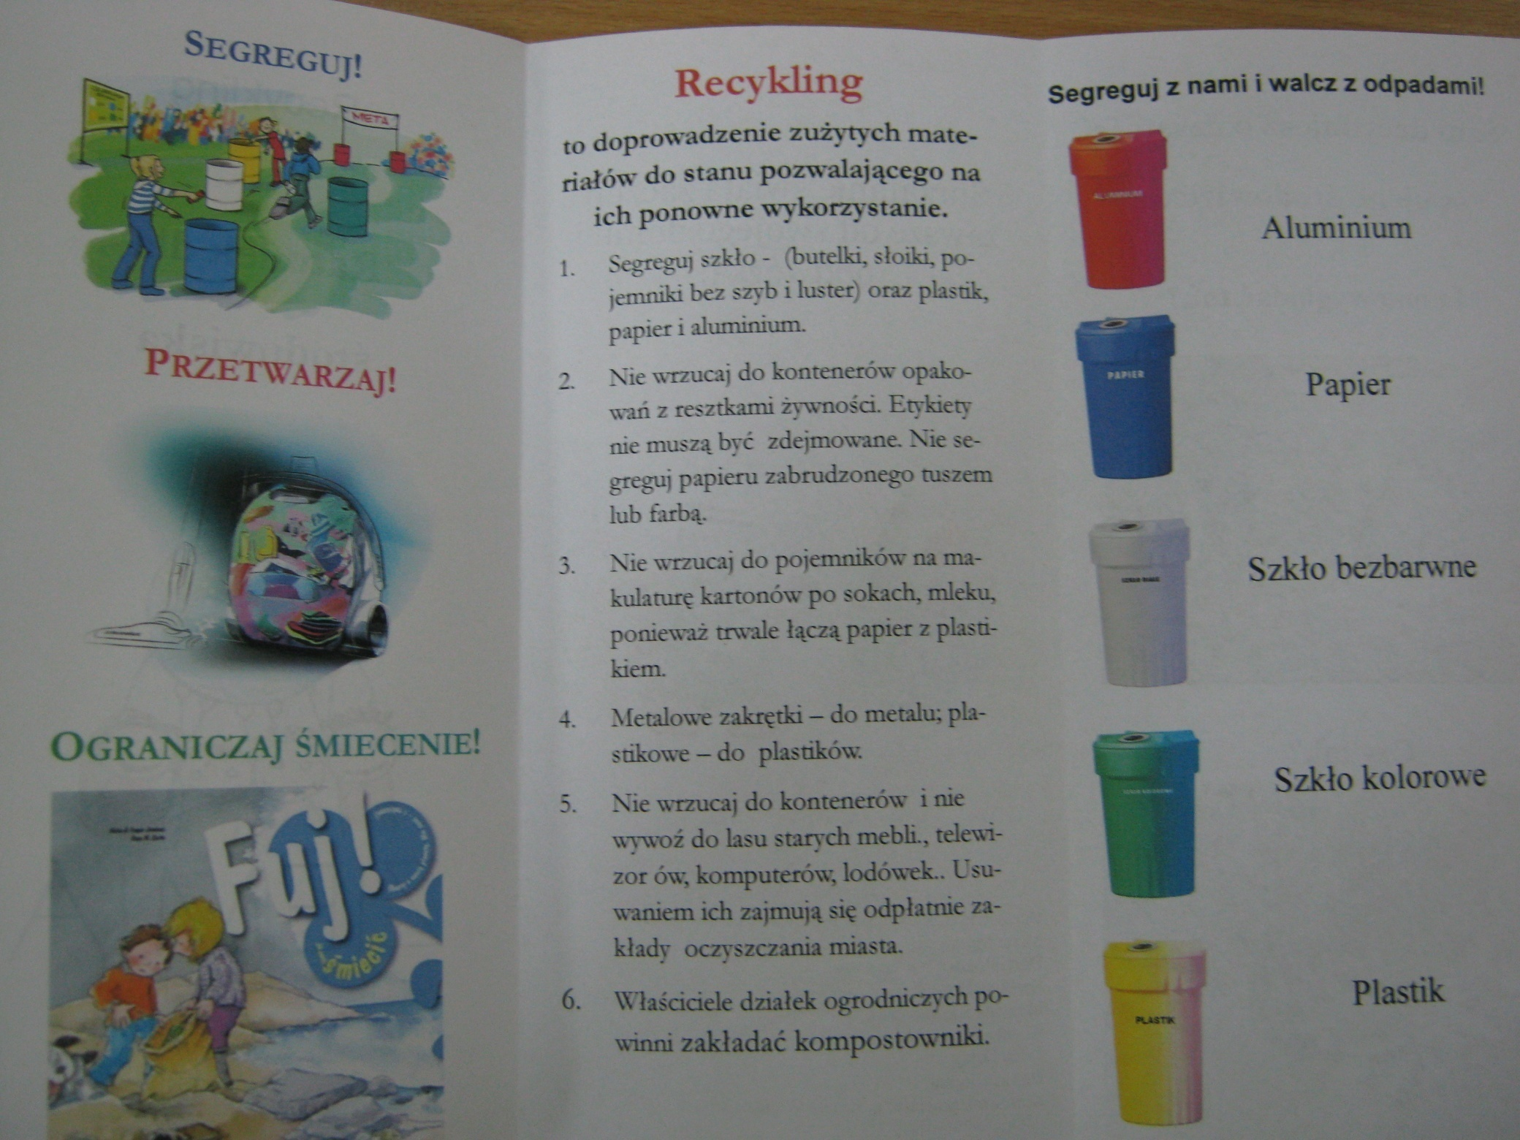

Slide 27
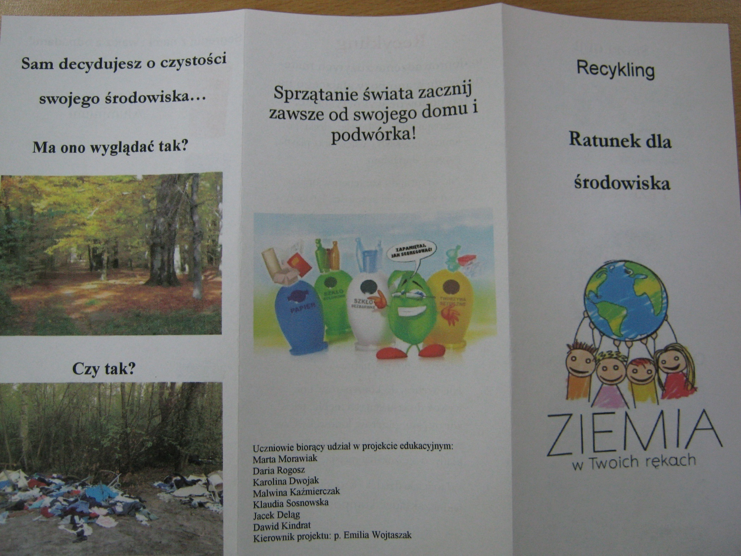

Slide 28
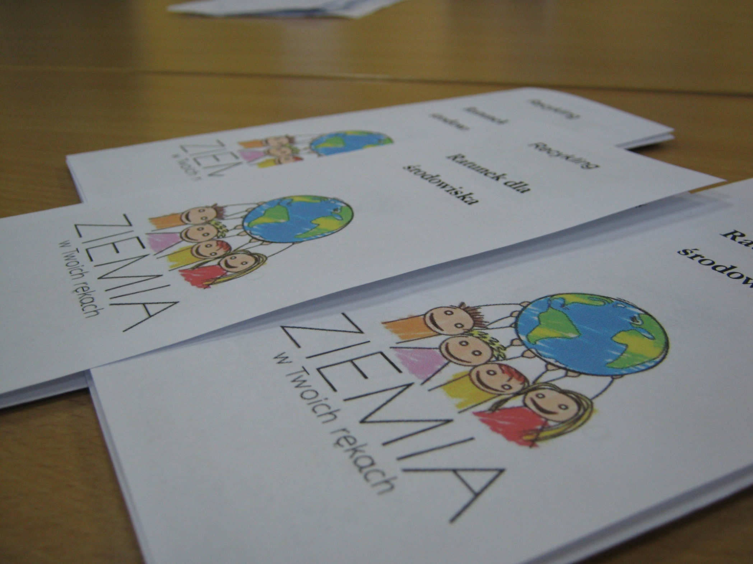

Slide 29
Dostarczenie ulotek do instytucji na terenie naszej gminy

Slide 30
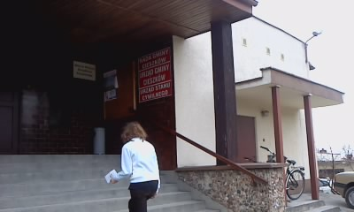

Slide 31
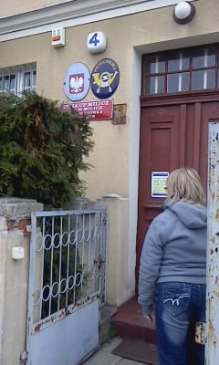

Slide 32
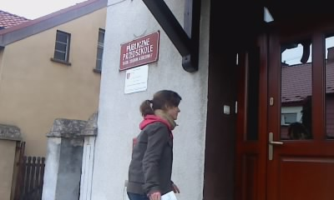

Slide 33
Kolejnym zadaniem projektu było zrobienie gazetki, zawierającej treści ekologiczne.
Gazetkę do dnia dzisiejszego można zobaczyć na szkolnym korytarzu.

Slide 34
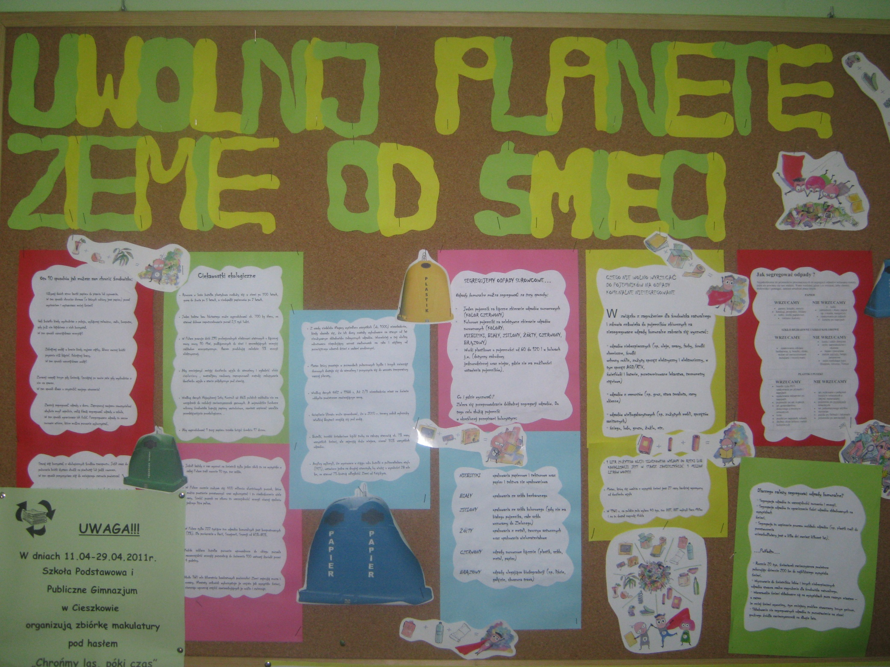

Slide 35
Przeprowadzenie akcji
tropimy miejsca najbardziej zanieczyszczone
(grupa projektowa „Ekologiczna szkoła – prawda czy mit?” fotografowała najbardziej zadbane miejsca na terenie naszej gminy).

Slide 36
Miejsca zanieczyszczone

Slide 37
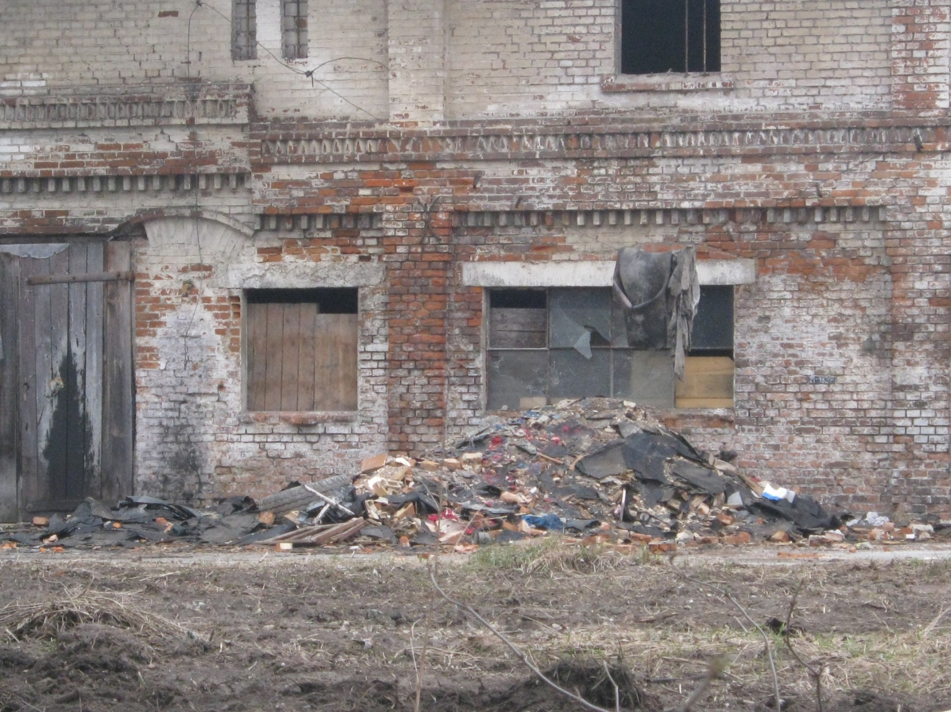
Budynki po byłym PGR w Pakosławsku

Slide 38
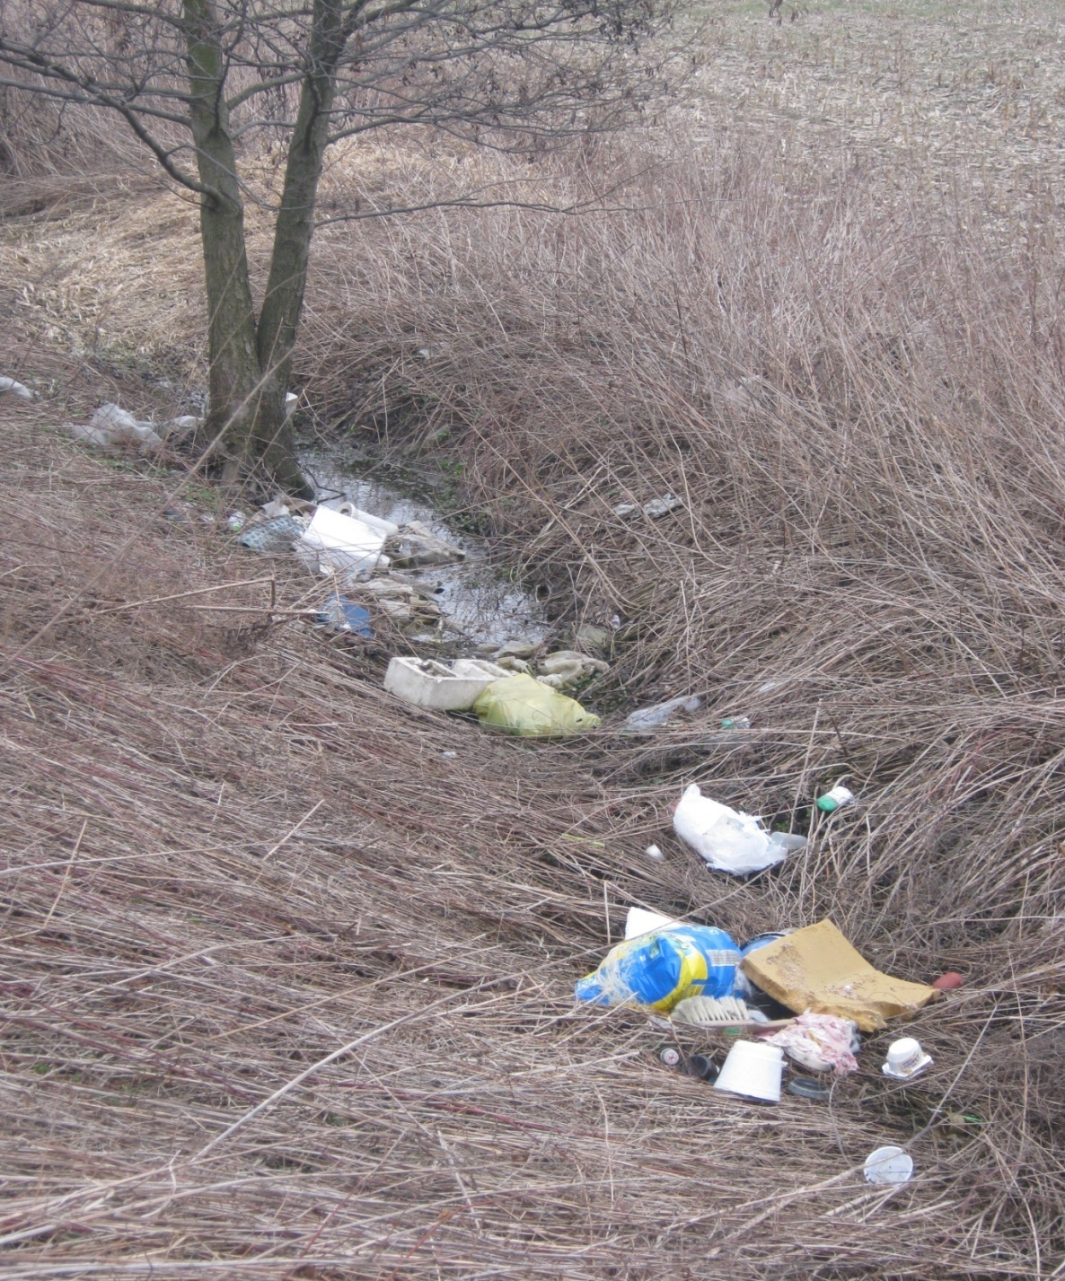
Pobocze drogi do Pakosławska

Slide 39
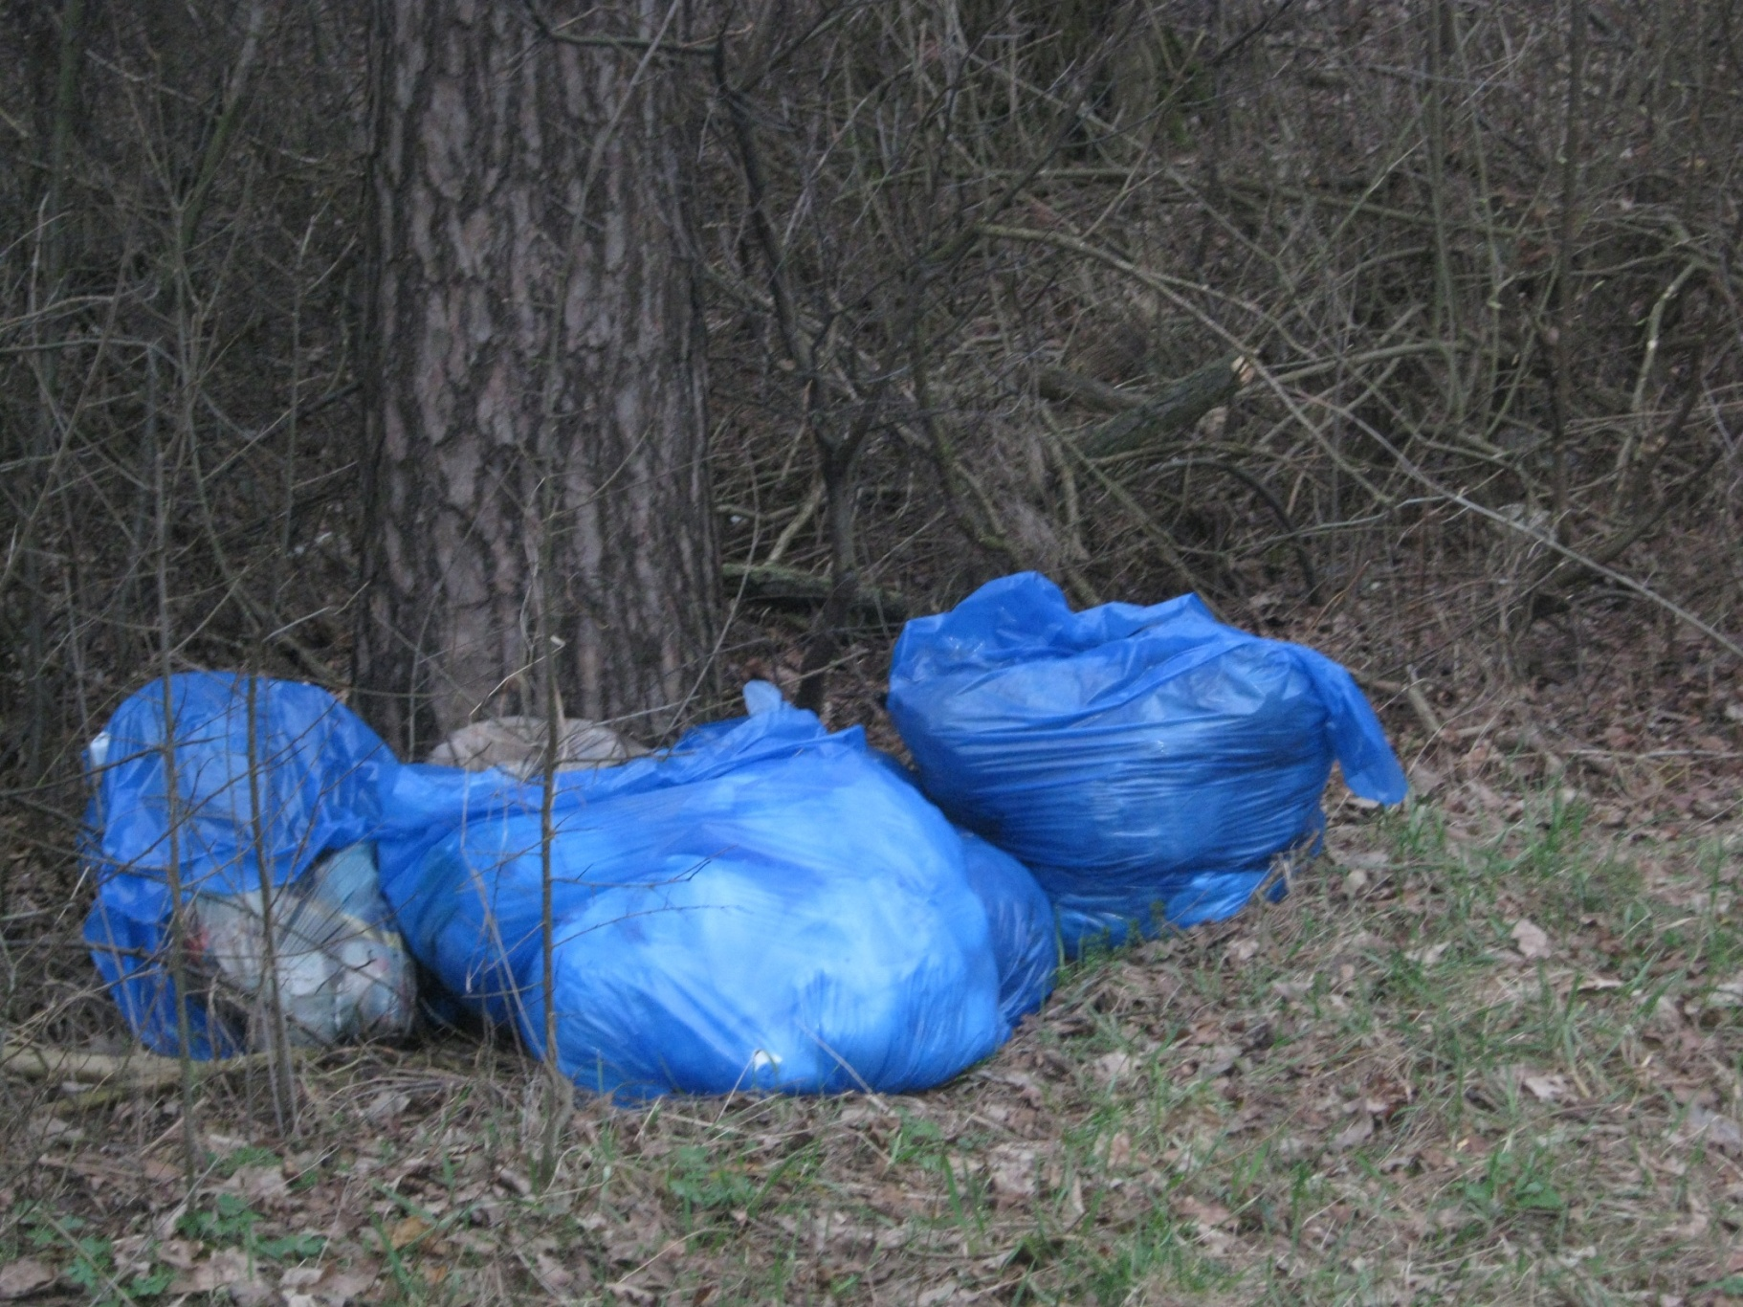
Drzewo tuż za Brzezinami

Slide 40
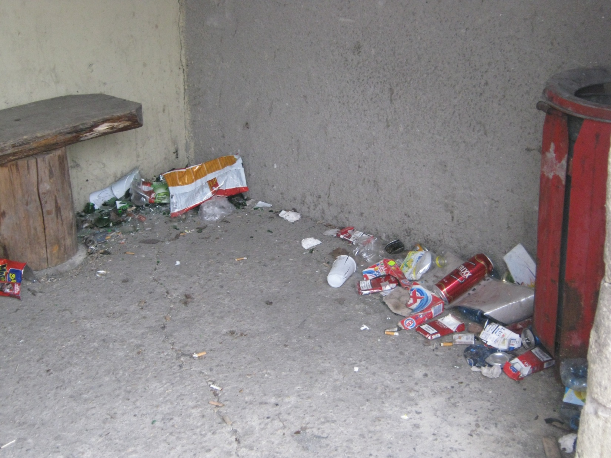
Przystanek Autobusowy w Pakosławsku

Slide 41
Uczniowie biorący udział w projekcie edukacyjnym:
Marta Morawiak
Klaudia Sosnowska
Daria Rogosz
Karolina Dwojak
Malwina Kaźmierczak
Jacek Deląg
Dawid Kindrat
Opiekun projektu: p. Emilia Wojtaszak

Slide 42
